Slide 1
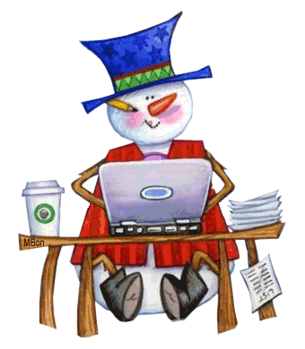
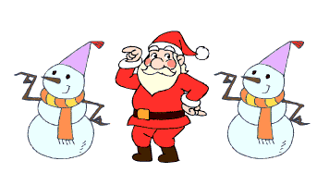
Χριστούγεννα Δ2
Ζωγραφίζω στον
Ηλεκτρονικό Υπολογιστή

Slide 2
Χριστούγεννα Δ2

Slide 3
Χριστούγεννα Δ2

Slide 4
Χριστούγεννα Δ2

Slide 5
Χριστούγεννα Δ2

Slide 6
Χριστούγεννα Δ2

Slide 7
Χριστούγεννα Δ2

Slide 8
Χριστούγεννα Δ2

Slide 9
Χριστούγεννα Δ2

Slide 10
Χριστούγεννα Δ2

Slide 11
Χριστούγεννα Δ2

Slide 12
Χριστούγεννα Δ2

Slide 13
Χριστούγεννα Δ2

Slide 14
Χριστούγεννα Δ2

Slide 15
Χριστούγεννα Δ2

Slide 16
Χριστούγεννα Δ2

Slide 17
Χριστούγεννα Δ2

Slide 18
Χριστούγεννα Δ2

Slide 19
Χριστούγεννα Δ2

Slide 20
Χριστούγεννα Δ2

Slide 21
Χριστούγεννα Δ2

Slide 22
Χριστούγεννα Δ2

Slide 23
Χριστούγεννα Δ2

Slide 24
Χριστούγεννα Δ2

Slide 25
Χριστούγεννα Δ2

Slide 26
Χριστούγεννα Δ2

Slide 27
Χριστούγεννα Δ2

Slide 28
